Slide 1

Projeto
Digitalização de Ordens de Corte
(M.E.S) Manufacturing Execution Systems: Termo usado para designar sistemas focados no gerenciamento das atividades de produção e que estabelecem uma ligação direta entre o planejamento e o chão de fábrica.

Slide 2

Projeto
Digitalização de Ordens de Corte
Integrado com o Banco de Dados e operando em tempo real com sincronia com o ERP, o sistema gera a informação com precisão e agilidade necessárias para tomadas de decisões e otimização de todas as etapas da produção.
Devido ao link direto com o ERP o sistema reduz drasticamente o tempo de espera para processamento de ordens de corte e otimiza os setups de máquina pois agrupa os produtos a serem processados de acordo com suas características de similaridade.
Trabalhando de forma integrada, o sistema possibilitará aos gestores e líderes enxergar a carga de cada máquina, status e eficiência.

Slide 3
Projeto
Digitalização de Ordens de Corte
Um sistema desenhado para ser intuitivo
Design amigável
Hardware com processamento próprio (não necessita VM no servidor)
Comunicação via Wireless e/ou Rede Cabeada
Persistência de Dados (Garantia da informação)
Standalone (Funciona mesmo com instabilidade da rede)
Baixo cunsumo de energia

Slide 4
Projeto
Digitalização de Ordens de Corte
Multiplataforma (Mobile, Windows, Linux, MAC, WEB)
Escalável
Flexível
Compacto e Robusto
Apto para automação
Moderno

Slide 5

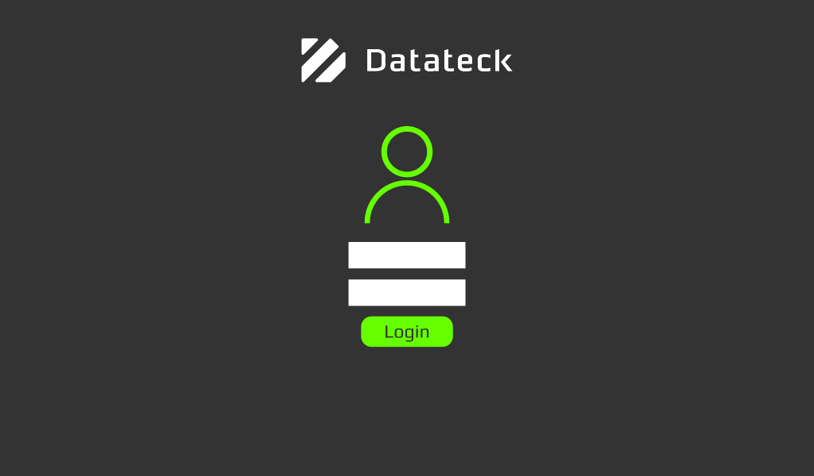
Screenshots
Login

Slide 6
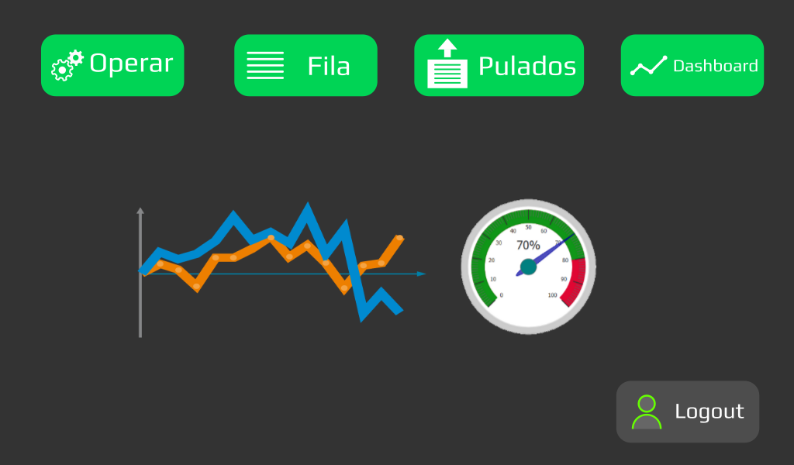
Screenshots
Menu

Slide 7
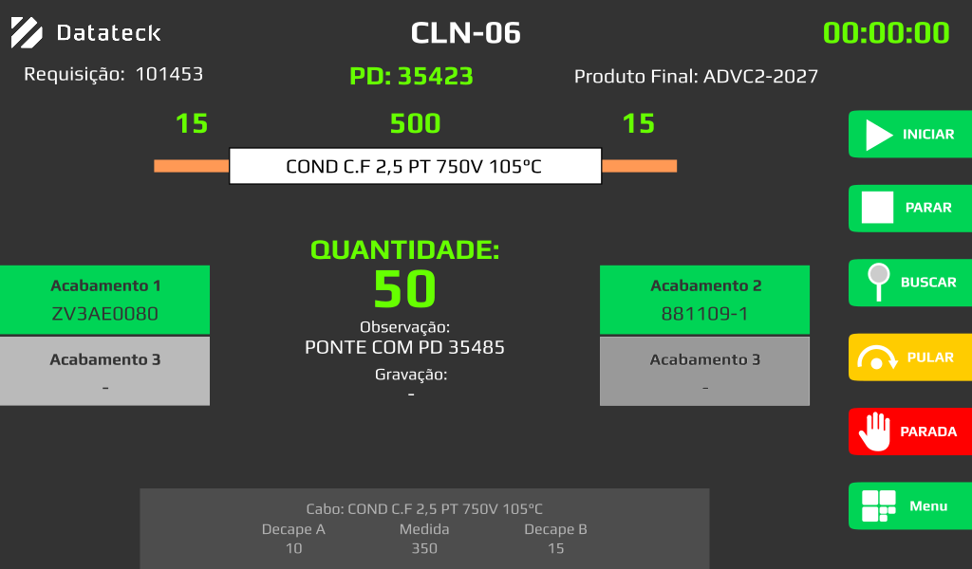
Screenshots
Operação

Slide 8
Hardware mínimo
Descrição | Subtotal
Kit CPU | R$ 327,99
Impressora Térmica | R$ 109,99
Total | R$ 437,98
Adicional sugerido:
Display Touch Screen 7” = R$ 358,00
Valores com base no Mercadolivre em 08/03

Slide 9
Proposta
Descrição | Horas
Analise | 4
Design Grafico | 6
DBA | 20
Programação Back-end | 15
Programação Front-end | 15
Teste | 4
Configuração | 4
Total | 68
Total = R$ 5.780,00

